Slide 1


APP de Denúncia nas Vias Públicas
Felipe Ribeiro de Souza
João Lucas Miclos de Negreiros
Lettícia de Sousa Tonon
Lucas Kaue Guimarães Mota

Slide 2







VOCÊ JÁ SE DEPAROU COM ALGUM PROBLEMA EM UMA VIA PÚBLICA?

Slide 3
PORQUE EXISTEM TANTOS PROBLEMAS?
1°
Manutenção inadequada por parte dos órgãos responsáveis.
2°
Falta de visibilidade e demora na resolução dos problemas existentes.
3°
Dificuldade em realizar denúncias pelos canais adequados.
4°
Problemas recorrentes na mesma região.

Slide 4
Solução Proposta
A
Criação de um App. para postagem de denúncias
B
Aumentar a visibilidade dos problemas encontrados
C
Divulgar resultados em jornais

Slide 5
Pesquisa
Para entender a necessidade das pessoas e auxiliar a extração dos requisitos, foi realizada a pesquisa por meio de um questionário do Google Forms com 10 perguntas.
Obtivemos 97 respostas

Slide 6
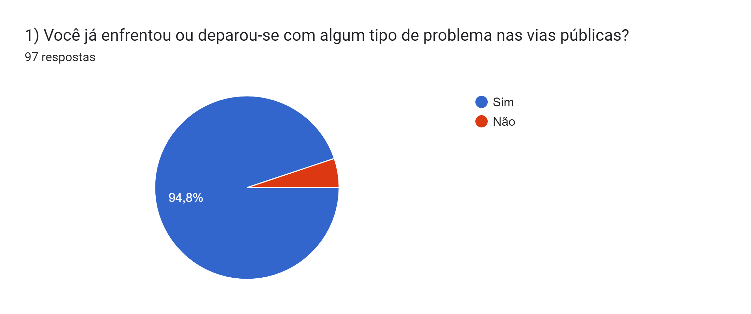
Pesquisa

Slide 7
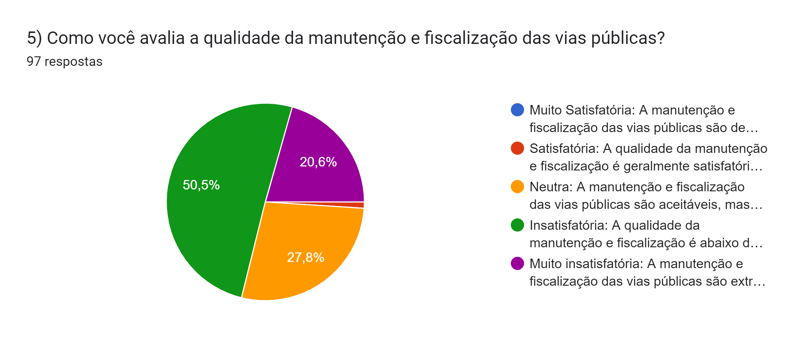
Pesquisa

Slide 8
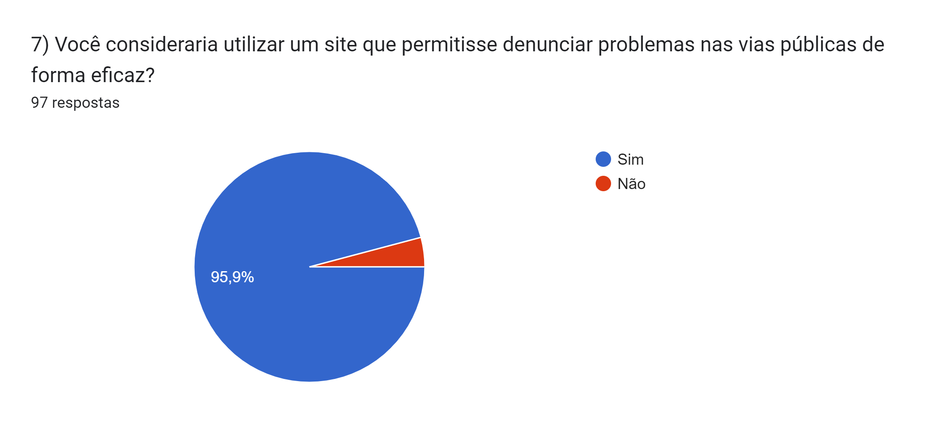
Pesquisa

Slide 9
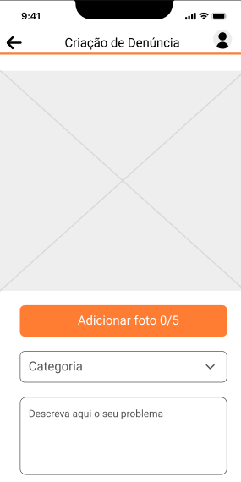
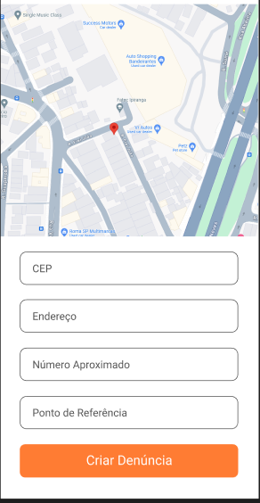
Sobre o App…
Por que um App?
Em 2023 a maioria da população Brasileira utilizou a internet exclusivamente por celulares Segundo o levantamento TIC Domicílios 2023, foram 58% dos usuários que utilizaram apenas celulares.
Comparação de Denúncias
Durante a criação de denúncias o sistema deve verificar se já existe uma denúncia com o mesmo tipo na mesma região (área de 2500m²), essa comparação permite que o usuário interaja com denúncias já criadas e aumentar a visibilidade ao invés de dividir em várias denúncias para o mesmo problema.

Slide 10
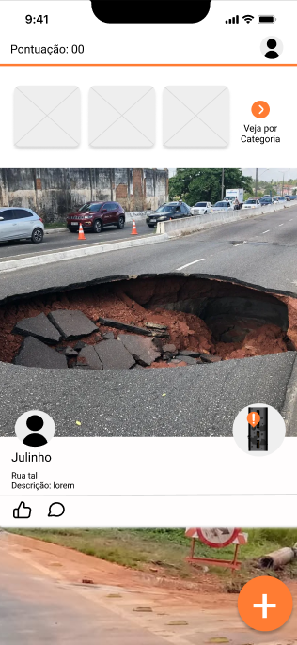



Um pouco mais Sobre o App.
Categorias de Denúncias
Para criação de denúncias utilizamos as categorias “Irregularidades no asfalto”, “Irregularidades na calçada”, “Falta de sinalização”, “Lixo e/ou entulho na via”, “Falta de iluminação”, “Veículo abandonado” e “Outros”.
Tecnologias
Para a criação do aplicativos escolhemos o desenvolvimento em JavaScript utilizando a biblioteca ReactNative criando o Front-end, já para o Back-end optamos pelo uso de Python.

Slide 11
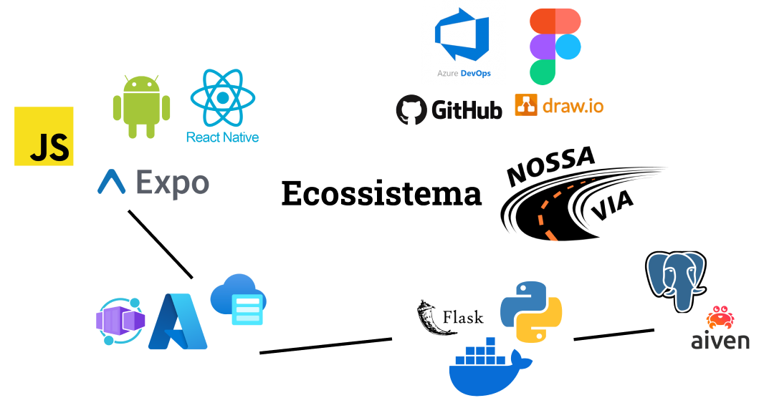

Slide 12

REFERÊNCIAS
Centro Regional de Estudos para o Desenvolvimento da Sociedade da Informação. Classes C e DE impulsionam crescimento da conectividade à Internet nos lares brasileiros, mostra TIC Domicílios 2023. Cetic, 16 Nov. 2023. Disponível: https://www.cetic.br/pt/noticia/classes-c-e-de-impulsionam-crescimento-da-conectividade-a-internet-nos-lares-brasileiros-mostra-tic-domicilios-2023/. Acesso em: 10 Jun. 2024

